Slide 1
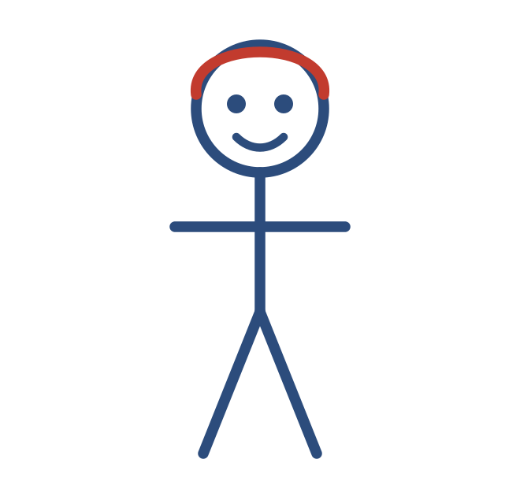
Y7 · L15 人体部位
Lesson 7 · 第十五课 人体部位
LESSON 7 OF 8 · Y7 UNIT 5 · 轻松学中文 1
猜
猜猜·他是谁
Describe a whole person, out loud
Year 7 Chinese
50 分钟
Mixed
课本 p.120–123
Lesson 7 of 8 · 说一个完整的人
轻松学中文 Book 1 · Unit 5 · 课本 p.120–123

Slide 2
Y7 · L15 人体部位
Review · 听力 · 课本 p.121 第11题 · 0–8 min
没有CD — 老师念，每条念两遍 · 六条全文在教案里
A
Nǐ bàba zhǎng shénme yàng?
你爸爸长什么样？
B
Tā zhǎng de gāogāo de.
他长得高高的。
A
Nǐ gēge zhǎng shénme yàng?
你哥哥长什么样？
B
Tā yǒu dà yǎnjing, tóufa duǎnduǎn de.
他有大眼睛，头发短短的。
B
Tā zhǎng de ǎiǎi de, tóufa chángchang de.
她长得矮矮的，头发长长的。
六条答案，每一条都用 长得 或 有 — 这两个动词撑起整个话题。
Lesson 7 of 8 · 说一个完整的人
轻松学中文 Book 1 · Unit 5 · 课本 p.120–123

Slide 3
Y7 · L15 人体部位
Learning Intention · 8–10 min
今天我们学 · Learning Intention
我们学把一个人说清楚，让别人猜得出是谁。
我会 · Success Criteria
1
我会问 她长什么样？还会用高矮、部位、头发回答I can ask and answer with height, features and hair
2
我会答 你穿什么校服？和 你喜欢你的校服吗？I can answer both uniform questions
3
我听得懂一段描写，能判断对还是错I can tell whether a spoken description is true or false
Lesson 7 of 8 · 说一个完整的人
轻松学中文 Book 1 · Unit 5 · 课本 p.120–123

Slide 4
Y7 · L15 人体部位
I Do · 复习页要考，课本却没教
练习册 pp.170–171 · 第5、6题
A
Nǐ chuān shénme xiàofú?
你穿什么校服？
B
Wǒ chuān báisè de chènshān hé lánsè de chángkù.
我穿白色的衬衫和蓝色的长裤。
A
Nǐ xǐhuan nǐ de xiàofú ma?
你喜欢你的校服吗？
B
Xǐhuan. / Bù xǐhuan.
喜欢。／不喜欢。
这两句在复习表上，可是课本第十五课里一个字都没有 — 所以今天专门教。写下你自己的答案：真的校服颜色，真的喜不喜欢。
Lesson 7 of 8 · 说一个完整的人
轻松学中文 Book 1 · Unit 5 · 课本 p.120–123

Slide 5
Y7 · L15 人体部位
I Do · 复习七问 · 前四题 · 全班接龙
一个人问，下一个人答，再问下一题
Nǐ xǐhuan shénme yánsè?
1. 你喜欢什么颜色？→ 红色、橙色和蓝色。
Nǐ xǐhuan hēisè ma?
2. 你喜欢黑色吗？→ 不喜欢。
Nǐ xǐhuan chuān shénme yīfu?
3. 你喜欢穿什么衣服？→ 汗衫和牛仔裤。
Nǐ shàngxué chuān xiàofú ma?
4. 你上学穿校服吗？→ 穿。
Lesson 7 of 8 · 说一个完整的人
轻松学中文 Book 1 · Unit 5 · 课本 p.120–123

Slide 6
Y7 · L15 人体部位
I Do · 复习七问 · 后三题
Nǐ chuān shénme xiàofú?
5. 你穿什么校服？→ 白色的衬衫和蓝色的长裤。
Nǐ xǐhuan nǐ de xiàofú ma?
6. 你喜欢你的校服吗？→ 不喜欢。
Nǐ gēge zhǎng shénme yàng?
7. 你哥哥长什么样？→ 他长得高高的。他有大眼睛和黑色的短发。
第4题和第6题：回答「……吗？」要重复动词 — 穿。／喜欢。 不是 是。这就是考试第9部分。
Lesson 7 of 8 · 说一个完整的人
轻松学中文 Book 1 · Unit 5 · 课本 p.120–123

Slide 7
Y7 · L15 人体部位
I Do · 三拍 · 第7题就是模板
高矮 + 部位 + 头发
Tā zhǎng de gāogāo de.
① 他长得高高的。
height
Tā yǒu dàdà de yǎnjing hé gāogāo de bízi.
② 他有大大的眼睛和高高的鼻子。
features
Tā de tóufa bù cháng yě bù duǎn.
③ 他的头发不长也不短。
hair
Tā měitiān chuān xiàofú shàngxué.
④ 他每天穿校服上学。
add clothing and you have Test Part 11 complete
的
加上第四拍「穿什么」，考试第11部分就写完了。 Four beats is a full answer; two beats is half a mark.
Lesson 7 of 8 · 说一个完整的人
轻松学中文 Book 1 · Unit 5 · 课本 p.120–123

Slide 8
Y7 · L15 人体部位
We Do · 活动一 · 课本 p.120 第9题 · 6 min
两个人一组
1
先照框架做对话 — A 问，B 答三拍
2
然后每组挑一个名人，B 描写，A 猜，再让全班猜
A: 她长什么样？
B: 她长得不高。她有大大的眼睛……
更难
描写的人不许用 高 和 矮 — 只能靠部位、头发和衣服，而且要有一句 不……也不……；然后换人，不给准备时间。Then swap, with a person the guesser picks.
Lesson 7 of 8 · 说一个完整的人
轻松学中文 Book 1 · Unit 5 · 课本 p.120–123

Slide 9
Y7 · L15 人体部位
Game · 猜猜他是谁 · 课本 p.123 第13题 · 8 min
淘汰赛 · 只能说中文
1
描写班上的同学或者老师 — 至少三句，不许说名字、不许指
2
前四分钟全班分两半同时进行，每个人都要描写一次
3
然后最会描写的四个人上来打决赛
他长得高高的。他有黑色的短发。他是中国人。→ 王老师。
!
说得太笼统，别人一句就猜到 — 那是描写的人输了。A correct guess in under three sentences costs the describer.
更难
描写完要先接受全班提问（他的头发长吗？），而且要用完整句子回答，不能只说 对/不对，然后才让人猜。Questions first, in full sentences.
Lesson 7 of 8 · 说一个完整的人
轻松学中文 Book 1 · Unit 5 · 课本 p.120–123

Slide 10
Y7 · L15 人体部位
We Do · 活动三 · 课本 p.122 第12题 · 6 min
三个人一组 · 十二个问题
1
每个人被问一遍关于妈妈的问题
2
然后小组选一位，向全班介绍
3
不方便说妈妈的，说生活里任何一个大人都可以 — 老师一开始就说清楚
10) 她喜欢什么颜色？
11) 她喜欢穿什么衣服？
12) 她长什么样？
更难
报告的人不许看笔记，而且要有一句 不……也不…… 和一个叠词；小组还要接全班两个问题。No notes, and two questions taken afterwards.
Lesson 7 of 8 · 说一个完整的人
轻松学中文 Book 1 · Unit 5 · 课本 p.120–123

Slide 11
Y7 · L15 人体部位
You Do · 活动四 · 课本 p.123 第14题 · CD T74 · 3 min
老师念两遍 · 学生在书上打勾画叉 · 八条
Xiǎo Yīng jīnnián shíyī suì, shàng xiǎoxué wǔ niánjí.
小英今年十一岁，上小学五年级。
Tā zhǎng de gāogāo de. Tā yǒu dàdà de yǎnjing, gāogāo de bízi hé dàdà de zuǐba.
她长得高高的。她有大大的眼睛，高高的鼻子和大大的嘴巴。
Tā yǒu hēisè de chángfà. Tā chuān chènshān hé qúnzi.
她有黑色的长发。她穿衬衫和裙子。
注意 长发 — 书上这里用「长发」，不是「头发」。两个都对，读的时候要认得。
Lesson 7 of 8 · 说一个完整的人
轻松学中文 Book 1 · Unit 5 · 课本 p.120–123

Slide 12
Y7 · L15 人体部位
Plenary · 43–50 min
我做到了吗？ 👍 / 😐 / 👎
1
我会问 她长什么样？还会答三拍
2
我会答 你穿什么校服？和 你喜欢你的校服吗？
3
我听得懂一段描写，能判断对错
✎
出门条 · 用中文回答：你穿什么校服？你喜欢你的校服吗？Two answers, one slip.
→
下节课 · 本书最后一课 — 读毛小红，然后写你自己。
Lesson 7 of 8 · 说一个完整的人
轻松学中文 Book 1 · Unit 5 · 课本 p.120–123

Slide 13
Y7 · L15 人体部位
Preview · 下节课
毛小红
Lesson 8 — read a whole person, then write yourself
毛小红今年十二岁，是中国人。
她有大眼睛、小鼻子和大耳朵。
It is your turn! 写你自己。
Lesson 7 of 8 · 说一个完整的人
轻松学中文 Book 1 · Unit 5 · 课本 p.120–123

